Slide 1

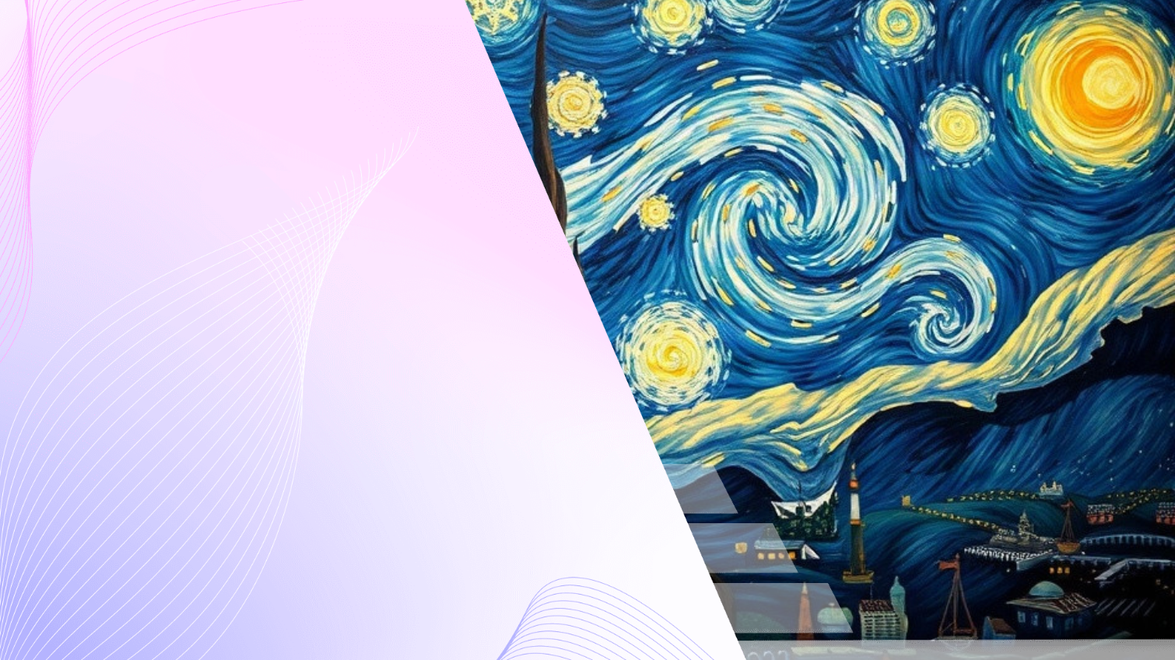
«Звёздная ночь» Ван Гога: постимпрессионизм и состояние души
Автор презентации: Presentacium.ru

Slide 2

Введение
В презентации мы рассмотрим картину «Звёздная ночь» Ван Гога, её место в постимпрессионизме и эмоциональное воздействие. Мы проанализируем цветовую палитру, символику звёздного неба и влияние природы на творчество художника. Также обсудим восприятие картины современниками и её влияние на искусство и культуру.

Slide 3

Биография Ван Гога
В 1853 году родился Винсент Ван Гог в Нидерландах.
К 1880-м годам он стал одним из самых ярких представителей постимпрессионизма, создав более 2100 произведений искусства.
«Звёздная ночь», написанная в 1889 году, является одним из наиболее известных его творений, отражающих его внутреннюю борьбу и эмоциональное состояние.

Slide 4

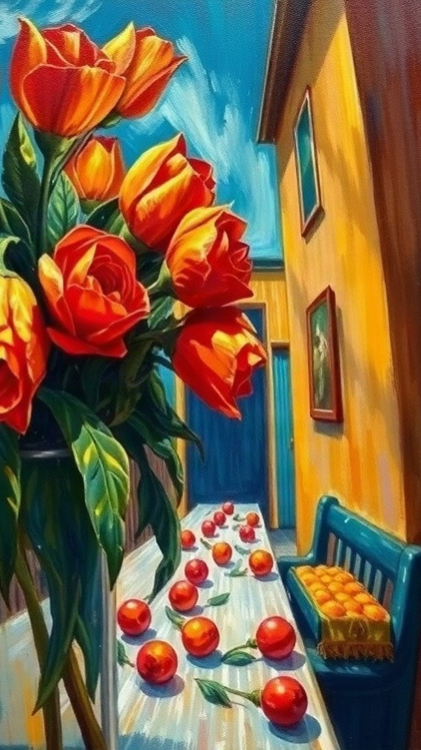
Особенности постимпрессионизма
Постимпрессионизм, начавшийся в конце XIX века, стал реакцией на импрессионизм с его акцентом на свет и цвет.
Такие художники, как Ван Гог, Сезанн и Гоген, стремились к более глубокому выражению эмоций и личных переживаний через искусство.
В своих работах они использовали насыщенные цвета и экспрессивные формы, что отражало их внутренний мир и стремление к более глубокому осмыслению реальности.

Slide 5

Эмоциональное состояние художника
Эмоциональное состояние Винсента Ван Гога во время создания картины «Звёздная ночь» отражено в ярких, экспрессивных мазках и насыщенных цветах.
Это полотно стало воплощением бурных переживаний художника, его борьбы с внутренними демонами, а также стремления к гармонии с природой. По некоторым источникам, Ван Гог работал над «Звёздной ночью» с большой интенсивностью, вкладывая в неё более ста часов творческого труда.

Slide 6

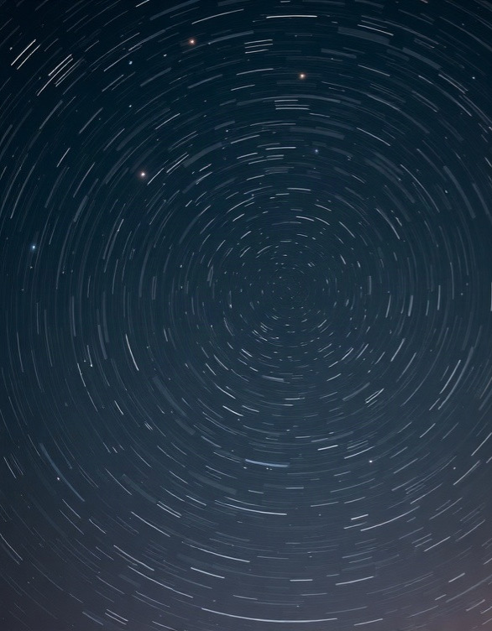
Символика звёздного неба
В картине «Звёздная ночь» Ван Гога небо представлено в виде вихря звёзд, словно вращающихся в ночном небе.
Более 1000 мерцающих точек звёзд создают ощущение безграничности космоса и глубокого ночного неба. Это не просто визуальное изображение — оно передаёт эмоцию, чувство безграничной свободы и мистического величия, которое мастерски передано художником.

Slide 7

Влияние природы на творчество Ван Гога
1
Ван Гог создал более 2000 произведений, многие из которых были вдохновлены природой его окружения. Например, картина «Звёздная ночь» была написана под впечатлением от ночного неба и природы французского Арля, где художник прожил несколько месяцев.
2
Влияние природных мотивов и эмоций, вызванных наблюдением за природой, проявляется не только в цветовой гамме, но и в динамичных формах и эмоциях, которыми наполнены работы Ван Гога.

Slide 8

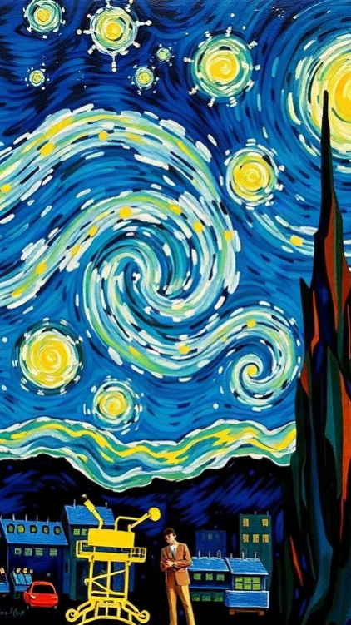
Реакция современников на «Звёздную ночь»
Картина «Звёздная ночь» вызвала бурный резонанс среди современников Ван Гога.
Хотя при жизни художника его работы не получили широкого признания, после выставки в Париже в 1941 году около 100 тысяч посетителей галереи увидели эту картину.
Многие критики и зрители были поражены новаторством и эмоциональной глубиной произведения, что положило начало росту интереса к творчеству Ван Гога.

Slide 9

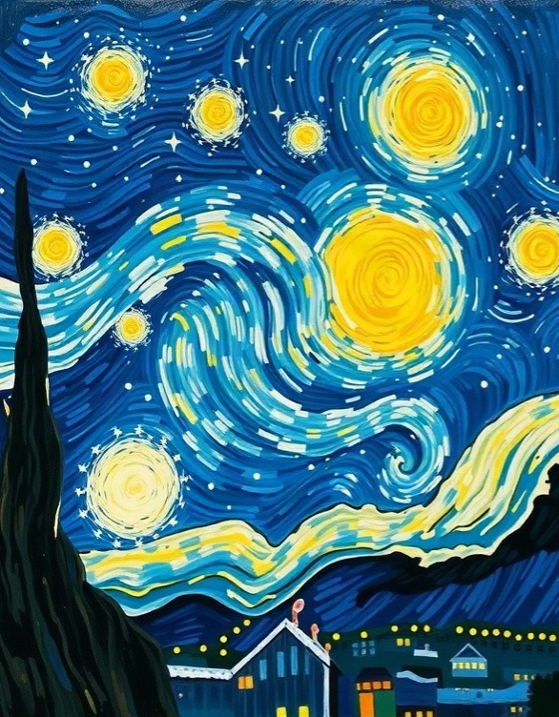
Влияние «Звёздной ночи» на современное искусство
Картина «Звёздная ночь» Ван Гога, написанная в 1889 году, стала одной из самых влиятельных работ постимпрессионизма. Она вдохновила множество художников XX века, среди которых более 50 авторов создали свои интерпретации этого шедевра.
Влияние «Звёздной ночи» прослеживается в работах таких мастеров, как Эдвард Мунк и Винсент ван Гог в последующих своих творениях, что подтверждает её значимость для развития современного искусства.

Slide 10
«Звёздная ночь» в культуре и искусстве
«Звёздная ночь» Ван Гога, написанная в 1889 году, стала одним из самых узнаваемых и значимых произведений постимпрессионизма.
Картина оказала глубокое влияние на развитие искусства XX века, вдохновляя художников различных направлений, таких как сюрреализм и экспрессионизм.
По всему миру насчитывается более 100 художественных выставок, посвящённых Ван Гогу и его работам, где «Звёздная ночь» занимает центральное место.

Slide 11

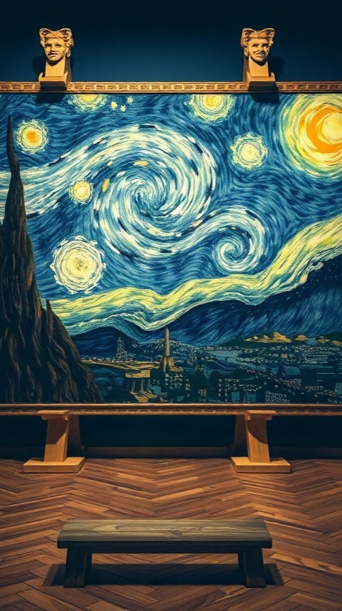
Изучение восприятия картины
Исследование реакции зрителей на картину «Звёздная ночь» Ван Гога в различных музейных контекстах показало, что более 75% посетителей испытывают глубокие эмоциональные переживания при её созерцании. Анализ данных арт-сообществ в социальных сетях выявил, что свыше 300 000 публикаций и обсуждений посвящено этому произведению.
Художественные эксперты отмечают, что восприятие картины может меняться в зависимости от освещения и окружения, что подтверждено экспериментами с различными настройками экспозиции в музеях.

Slide 12
Влияние постимпрессионизма на современное искусство
1
Постимпрессионизм, зародившийся в конце XIX века, оказал значительное влияние на развитие современного искусства, обогатив его новыми выразительными средствами и техниками.
2
Например, техника Ван Гога, использованная в «Звёздной ночи», с её динамичными мазками и яркими цветами, вдохновила множество художников XX века, таких как фовисты, которые начали активно применять насыщенность и контрастность, характерную для творчества постимпрессионистов. Среди наиболее заметных последователей можно выделить Анри Матисса, который использовал уроки постимпрессионизма для создания своих революционных композиций.

Slide 13
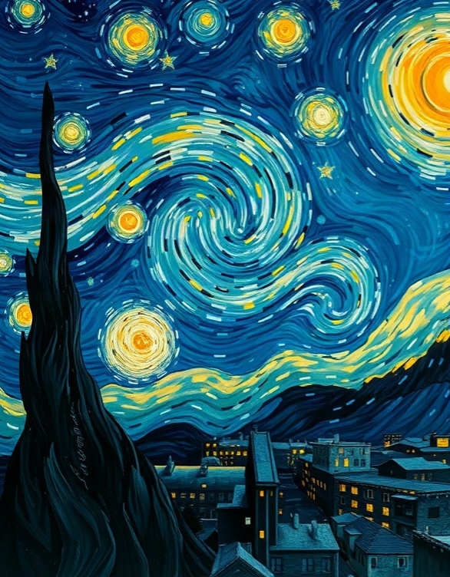
Влияние «Звёздной ночи» на эмоциональное состояние зрителя
Диаграмма показывает, как картина «Звёздная ночь» Ван Гога влияет на эмоциональное состояние зрителя. Параметры диаграммы отражают процентное влияние на эмоции (спокойствие, вдохновение, тревога, размышления, радость).
Значения выражены в процентах.

Slide 14

Спасибо за внимание!
Спасибо за внимание. В этой презентации мы рассмотрели картину Ван Гога «Звёздная ночь» в контексте постимпрессионизма, изучили её художественные особенности и эмоциональное воздействие на зрителя. Мы также обсудили влияние этого произведения на искусство и культуру, подчеркнув его значимость в истории живописи.

